Slide 1
Возрастная нутрициология. Питание и репродуктивное здоровье
Федеральное государственное бюджетное учреждение высшего образования Башкирский государственный медицинский университет Министерства здравоохранения РФ
Проф. Дружинина Н.А
Кафедра педиатрии ИДПО БГМУ

Slide 2


Slide 3


Slide 4
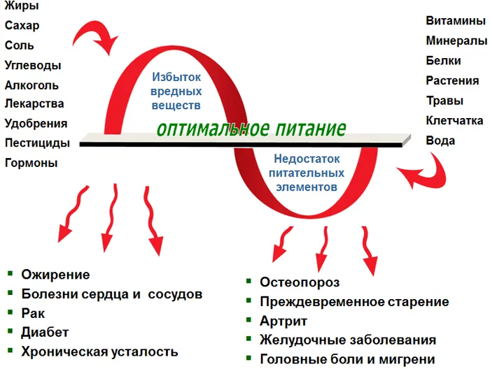

Slide 5


Slide 6
Правильное питание и репродуктивное здоровье
Главное для здоровья матери и будущего малыша – добиться оптимальной массы тела на момент зачатия!
Чтобы достичь данной цели необходимо постепенное снижение массы тела с последующим удержанием результата.
Коррекция веса будет считаться нормальной только тогда, когда скорость снижения будет не более 500 гр/день, при условии ограничения сахаров, животных жиров с сохранением белка.
Ни в коем случае нельзя прислушиваться к советам новомодных журналов, где зачастую распространяют свои идеи лица, выдающие себя за медицинских работников.
Процесс снижения веса должен быть согласован от начала и до конца с врачом-эндокринологом и специалистом-диетологом. Желательно сбросить лишний вес не позднее, чем за 3 месяца до зачатия. А снижение веса тела хотя бы на 5% от исходного веса- благоприятно влияет на процесс наступления беременности и здоровье будущего ребенка.

Slide 7
Об основных правилах питания девочек в детстве с целью исключения в будущем проблем с детородной функцией.
То, как организм справится со своей детородной функцией, напрямую зависит от режима привычного рациона девочки, приучение к которому начинается с самых ранних лет жизни.
В первую очередь по мере роста девочки необходимо правильно соблюдать очередность прикорма, приучать ребёнка к разнообразному питанию, ни в коем случае не допуская малоподвижного образа жизни.
Нельзя забывать, что современные дети, равно как и взрослые, склонны пропускать завтрак, питаются всухомятку, предпочитают наедаться в вечернее время и на ночь.
В будущем всё вышеперечисленное чревато сложностями в зачатии ребёнка, осложнениями беременности, и, в далёкой перспективе, снижает шансы будущего ребёнка на здоровье и долголетие.
Снижение репродуктивного здоровья девочки в юном возрасте формирует негативную цепочку: больная женщина — больная мать — больной ребенок.
Чтобы наши дети могли стать родителями и произвести на свет здоровых детей, уже сегодня надо приложить много усилий для того чтобы сохранить их репродуктивное здоровье.
Пока будущая женщина еще ребенок, ответственность за ее здоровье лежит на ее матери и на семье, в которой она живет

Slide 8
Об обязательном и дополнительном применении витаминов и микроэлементов женщиной и обоим партнёрам на этапе планирования беременности.
Поддержание баланса микроэлементов и витаминов – обязательный процесс не только на этапе планирования беременности, но и во время беременности.
Витамин А играет важную роль в синтезе прогестерона — гормона сохранения беременности. Если витамина А недостаточно, то возникает нарушение сперматогенеза у мужчин и снижение полового влечения и бесплодие у женщин. Источники витамина А: сливочное масло, яичный желток, печень.
Витамин Е. Недостаток этого витамина в организме приводит к сокращению образования спермы у мужчин и к дисфункциям матки у женщин, способствует преждевременному прерыванию беременности. Источники витамина Е: различные растительные масла, молоко, яйца.
Витамин С поддерживает в норме показатели спермограммы и увеличивает подвижность сперматозоидов. У женщин дополнительный прием витамина С повышает возможность зачатия, а во время беременности уменьшает риск выкидыша и осложнений беременности. Источник витамина С: многие растительные продукты (черная смородина, шиповник, крыжовник, цитрусовые).
Цинк, марганец, селен. Недостаток этих элементов может привести к множеству осложнений беременности, включая выкидыш, токсикоз, задержку роста плода, повышение вероятности дефектов развития нервной трубки. Содержание: зеленые овощи с листьями, мясо и субпродукты, зерна злаков и бобовых, орехи, растительные масла, яйца, морепродукты.
Фолиевая кислота принимает участие в синтезе клеток красной и белой крови, развитии пищеварительной и нервной систем. Дефицит фолиевой кислоты в период перед зачатием и на протяжении первого триместра беременности у матери может привести к врожденным дефектам нервной трубки плода. Источники фолиевой кислоты – это преимущественно продукты растительного происхождения (бобы, шпинат, спаржа, салат-латук).

Slide 9
Полиненасыщенные жирные кислоты сокращают уровень холестерина, укрепляют иммунную систему и способствуют правильному развитию нервной системы будущего ребенка, играют ключевую роль в овуляции, особенно в процессе выхода яйцеклетки и ее готовности к оплодотворению. Источники: растительные масла из завязи пшеницы, льняного масла, подсолнечника, соевых бобов, арахиса; миндаль, авокадо, морская рыба.
Йод в период беременности йод имеет решающее значение, особенно в первые шесть месяцев, и потому абсолютно необходимо обеспечивать его адекватное потребление. Когда у женщины недостает этого минерала, ребенку, которого она вынашивает, угрожает развитие кретинизма, который характеризуется умственной отсталостью, глухонемотой, нарушениями речи и задержкой физического развития. Йод содержится в морепродуктах и йодированной соли. .
О влиянии лишнего веса на мужскую фертильность. Влияние отрицательное. Дело в том, что жировая ткань является не только резервом организма на случай экстремальных ситуаций, но является мощнейшим эндокринным органом, участвующим в биосинтезе и трансформации половых гормонов.
Жировая ткань содержит в себе ферменты, которые перерабатывают мужские половые гормоны в женские, и именно поэтому мужчины с ожирением имеют высокий риск снижения либидо, эректильной дисфункции, снижения качества спермы, и, как следствие – бесплодия

Slide 10

Питание и режим дня.
Фастфуд, газированные напитки, полуфабрикаты или строгие диеты сильно «бьют» по репродуктивной системе. Избыточная масса тела, как и дефицит веса, отражается на гормональной системе и негативно влияет на репродуктивное здоровье.
Полноценное питание, соответствующее возрасту ребенка, обеспечит растущий организм всеми необходимыми для его нормального развития микроэлементами.
Режим дня, двигательная активность, гимнастические упражнения и полноценный отдых способствуют гармоничному физическому и психическому развитию девочки.

Slide 11
О вынашивании беременности мамами с большим лишним весом.
На основании результатов многолетних широкомасштабных исследований с огромным количеством испытуемых можно однозначно дать ответ: «нелегко выносить ребенка при наличии большого лишнего веса». Поскольку список всех существующих осложнений у женщин с ожирением достаточно обширный, то, к огромному сожалению, ни одна беременность на фоне ожирения не проходит идеально.
О наиболее частых осложнениях во время беременности у женщин с ожирением.
Гестационный диабет. У женщин с ожирением чаще других, во время беременности, развивается диабет;
*Инфекции. В разы повышается риск инфицирования мочевыводящих путей, при чем инфекции могут настигнуть и после родов, независимо от того, естественным образом рожден ребенок или при помощи кесарева сечения;
*Преэклампсия. У женщин с ожирением может развиться высокое кровяное давление и появиться белок в моче на сроке свыше 20 недель;
*Перенашивание беременности. Ожирение считается причиной увеличения срока беременности;

Slide 12
·Обструктивное апноэ сна. У беременных с ожирением иногда развивается потенциально опасное расстройство сна с неоднократной остановкой дыхания или обостряется уже существующее заболевание;
Тромбоз. Ожирение способно вызвать у беременной формирование кровяных сгустков внутри кровеносных сосудов;
Кесарево сечение. У женщин с избыточной массой тела могут возникнуть чрезвычайные ситуации в течение родов, которые разрешаются кесаревым сечением. Ожирение также повышает риск возникновения осложнений после кесарева сечения, к которым относятся развитие инфекций и медленное заживление ран. Для таких рожениц, перенесших кесарево сечение, маловероятна возможность последующих вагинальных родов;
Проблемы во время родов. Женщины с ожирением чаще нуждаются в стимуляции родовой деятельности. Не редкость возникновения необходимости применения болеутоляющих средств, типа эпидуральной блокады;
·Невынашивание. При ожирении повышается риск потери беременности в виде выкидыша и мертворождения.
·Макросомия. Этот термин означает рождение ребенка с весом, значительно превышающем средние показатели, и большим количеством жира. В свою очередь, увеличение массы тела при рождении может привести в будущем к детскому ожирению;
Врожденные аномалии. Беременность, отягощенная ожирением, повышает риск появления на свет ребенка с врожденными дефектами: сердечными проблемами или состоянием, отражающимся на головном или спинном мозге (дефект нервной трубки).

Slide 13
О репродуктивном здоровье и его зависимости от рациона питания.
Репродуктивное здоровье - совокупность социальных и физиологических факторов, позволяющих вступать в отношения с противоположным полом, и заводить детей.
Соблюдение основ здорового питания является основой репродуктивного здоровья как мужчин, так и женщин. Рацион питания должен учитывать потребности организма в витаминах, аминокислотах, углеводах, жирах, белках; особенно у женщин, планирующих беременность, и достигших её. Поступление питательных веществ должно производиться с учётом затрат энергии организма на двигательную и умственную активность, обновление клеток, выработку гормонов, а также для обеспечения правильного развития плода у матери.
Несоблюдение баланса соотношения затрат энергии и потребления чревато нарушения выработки половых гормонов, и как следствие, снижением полового влечения и развитием бесплодия как у женщин, так и у мужчин.
О нормах и ограничениях потребления критических веществ – соли, сахара, животных жиров – во избежание проблем с репродуктивным здоровьем?
Норма потребления соли – до 5 гр/сутки.
Сахар – до 55-60 гр у мужчин, до 50 гр у женщин ;
Животные жиры – из расчёта 1,4—2,2 г на 1 кг массы человека, т.е. всего 63—158 г в зависимости от возраста, пола, характера труда и климатических условий местности.

Slide 14
Полиненасыщенные жирные кислоты сокращают уровень холестерина, укрепляют иммунную систему и способствуют правильному развитию нервной системы будущего ребенка, играют ключевую роль в овуляции, особенно в процессе выхода яйцеклетки и ее готовности к оплодотворению. Источники: растительные масла из завязи пшеницы, льняного масла, подсолнечника, соевых бобов, арахиса; миндаль, авокадо, морская рыба.
Йод в период беременности йод имеет решающее значение, особенно в первые шесть месяцев, и потому абсолютно необходимо обеспечивать его адекватное потребление. Когда у женщины недостает этого минерала, ребенку, которого она вынашивает, угрожает развитие кретинизма, который характеризуется умственной отсталостью, глухонемотой, нарушениями речи и задержкой физического развития. Йод содержится в морепродуктах и йодированной соли.
О влиянии лишнего веса на мужскую фертильность.
Влияние отрицательное. Дело в том, что жировая ткань является не только резервом организма на случай экстремальных ситуаций, но является мощнейшим эндокринным органом, участвующим в биосинтезе и трансформации половых гормонов.
Жировая ткань содержит в себе ферменты, которые перерабатывают мужские половые гормоны в женские, и именно поэтому мужчины с ожирением имеют высокий риск снижения либидо, эректильной дисфункции, снижения качества спермы, и, как следствие – бесплодия

Slide 15
О влиянии индекса массы тела в пубертатном периоде на гормональный фон и будущую фертильность юношей и девушек.
Влияние безусловное. Индекс массы тела (ИМТ) – не только коэффициент, а ещё и важнейший показатель нарушения гормонального фона и репродуктивной систему у юношей и девушек. Чем выше ИМТ у девушек, тем выше частота нарушений менструального цикла, бесплодия, выкидышей и ниже эффективность процедуры ЭКО в будущем.
Повышение ИМТ у юношей влечёт за собой развитие гипогонадизма, снижение либидо, ухудшение показателей спермограммы в будущем.
6. О правильном выборе подростком специалиста при лишнем весе (эндокринолог, диетолог, нутрициолог, терапевт, психолог и др.).
Если у подростка лишний вес, то необходимо участие всех специалистов: эндокринолога, терапевта, диетолога и психотерапевта. Лечение ожирения у подростков должно проводиться исключительно комплексно.

Slide 16
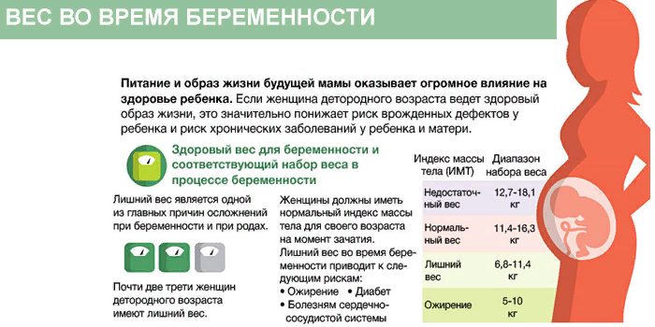

Slide 17


Slide 18
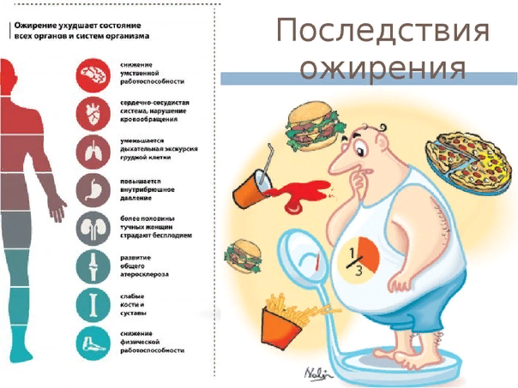

Slide 19
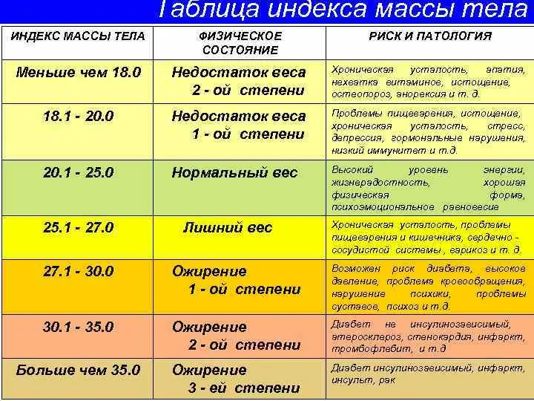

Slide 20


Slide 21


Slide 22
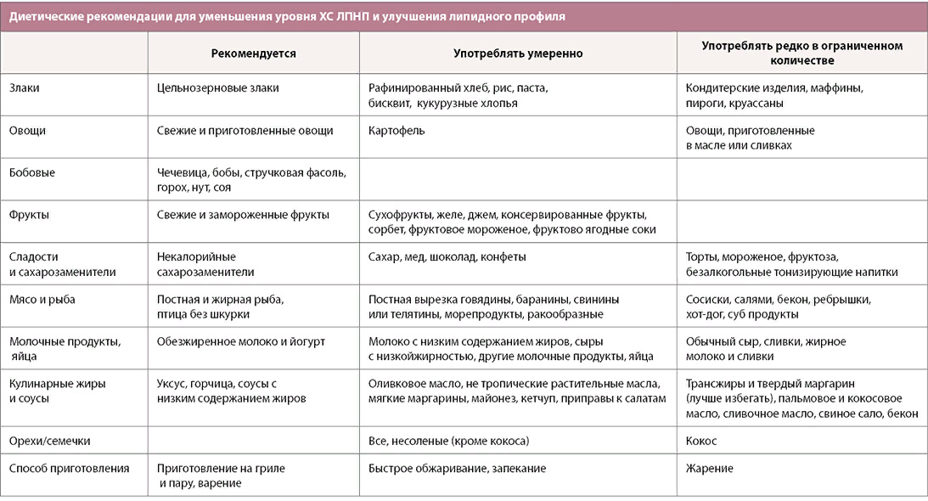

Slide 23
О причинах переедания. Как соотносятся между собой любовь к еде, психологическое «заедание» стресса и эндокринные нарушения.
У пациентов с психологическим заеданием «стресса» при сборе жалоб и анамнеза необходимо обращать внимание на факт отсутствия чувства насыщения даже на фоне постоянного принятия пищи. В данном случае обязательно привлечение к лечебному процессу врача-психотерапевта. Факт наличия ожирения как следствия эндокринной патологии можно установить только на основании результатов гормональных исследований и функциональных проб.
Доктор диетолог считает, что «здоровый рацион – это такая модель питания, основополагающими принципами которой являются умеренность, разнообразие и режим приёма пищи, сохраняющие «качество жизни»

Slide 24
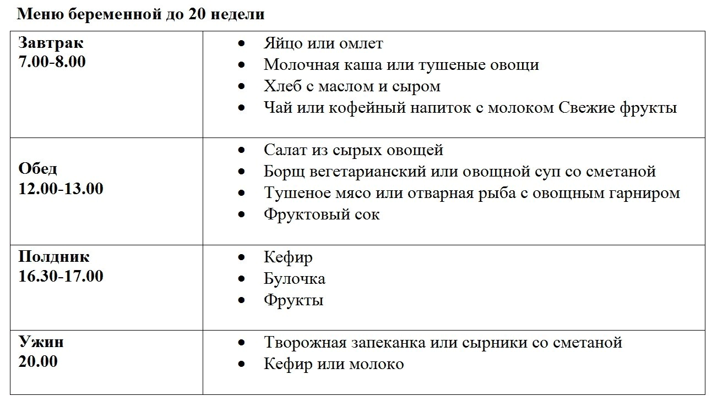

Slide 25
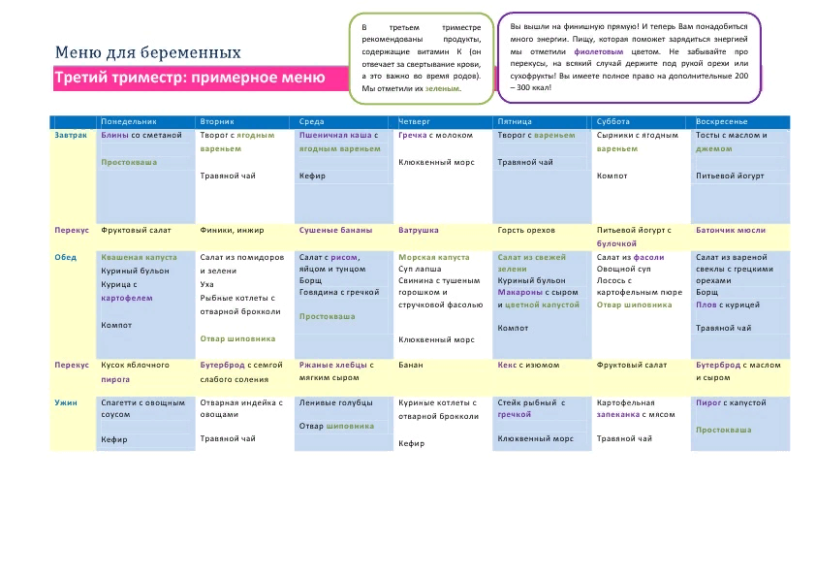

Slide 26
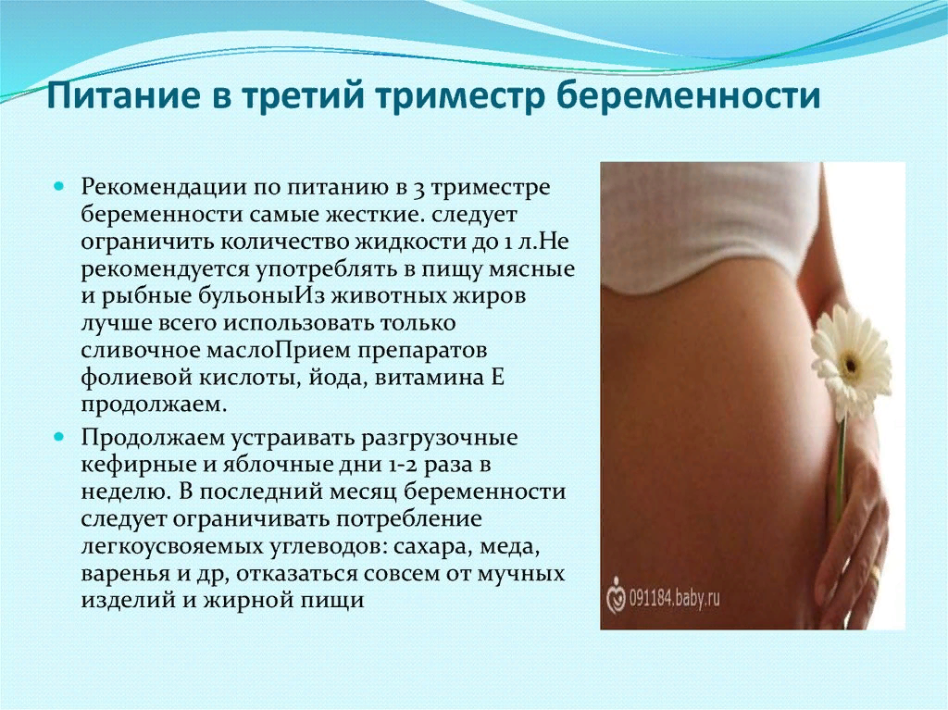

Slide 27
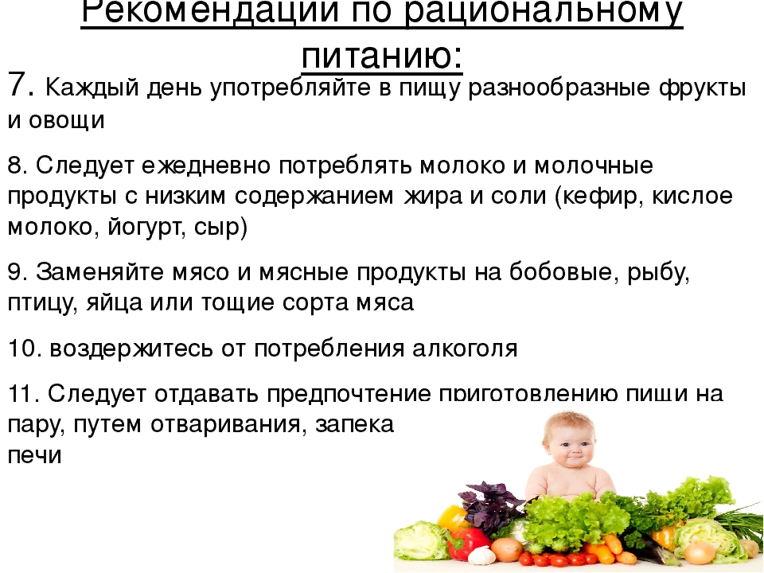

Slide 28
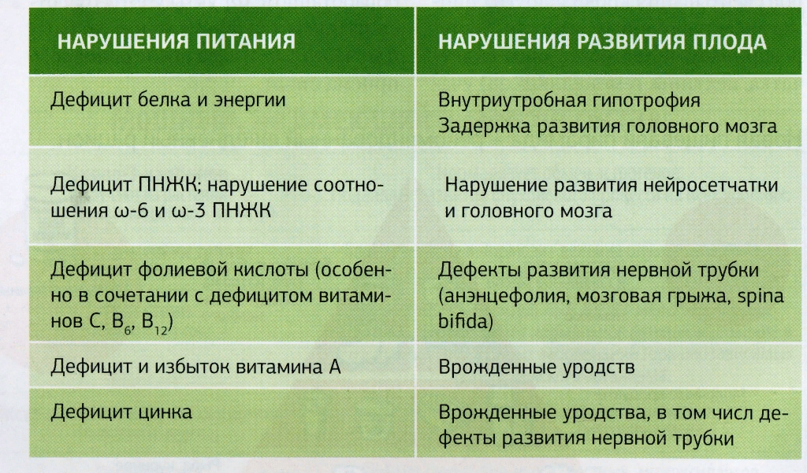

Slide 29
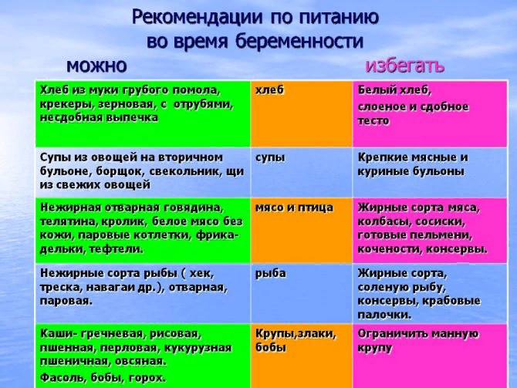

Slide 30
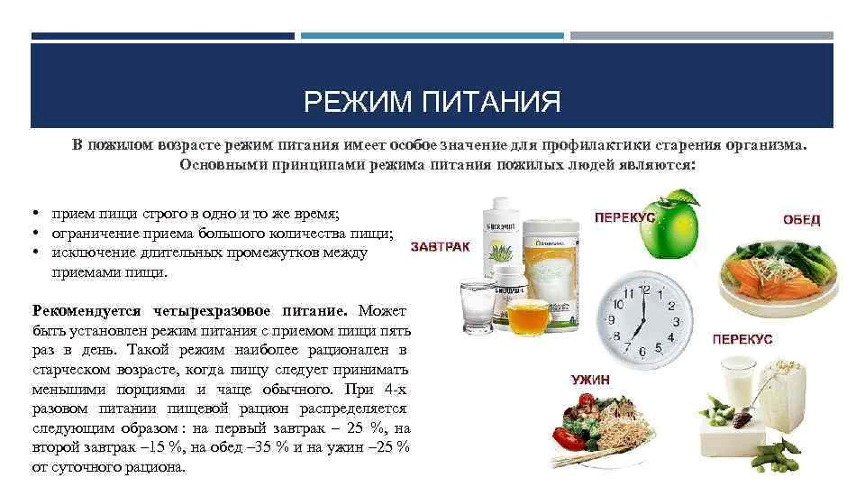

Slide 31
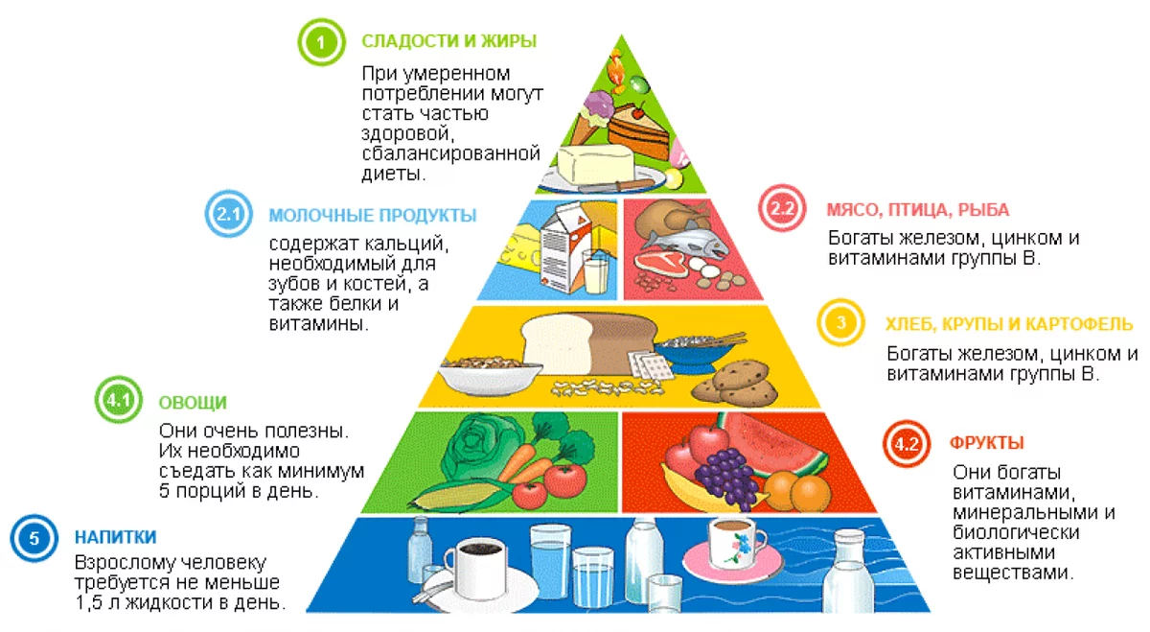

Slide 32

ПИТАНИЕ БЕРЕМЕННЫХ ЖЕНЩИН
Концепция программирования питанием в первые 1000 дней ― от момента зачатия до 2-летнего возраста ребенка ― формирует представление об особой значимости данного периода в жизни человека. Именно в это время на фоне максимальной скорости роста и наибольшей пластичности обменных процессов программируется состояние здоровья человека.
В период внутриутробного развития как недостаточное, так и избыточное поступление пищевых веществ, включая макро- и микронутриенты, способно нарушать процессы формирования органов и тканей, изменять экспрессию генов и активность регуляторных веществ.
От уровня обеспеченности плода метионином, холином, фолатами, цинком, витаминами В6 и В12 зависит интенсивность процессов метилирования ДНК ― основного пути фетального эпигенетического программирования.
Дефицит пищевых веществ, особенно белка, в рационе питания беременной женщины обусловливает изменения метаболического фенотипа у плода и новорожденного ребенка, что в последующие периоды жизни человека угрожает формированием синдрома артериальной гипертензии, избыточной массы тела, инсулинорезистентности, дислипидемии. Это обусловлено тем, что белки являются источником метильных групп, определяющих интенсивность одного из основных процессов программирования питанием ― метилирования. С другой стороны избыточное потребление нутриентов, в первую очередь белка, в период беременности может приаести к подобным изменениям ― дефициту массы тела

Slide 33












Правильное питание – основа будущего развития ребенка³
³ Информационный бюллетень ВОЗ №394 Сентябрь 2015 “Здоровое питание”
Notes:
Правильное питание в первые 1000 дней – основа будущего развития ребенка. Сегодня все больше научных данных подтверждают это утверждение.

Slide 34
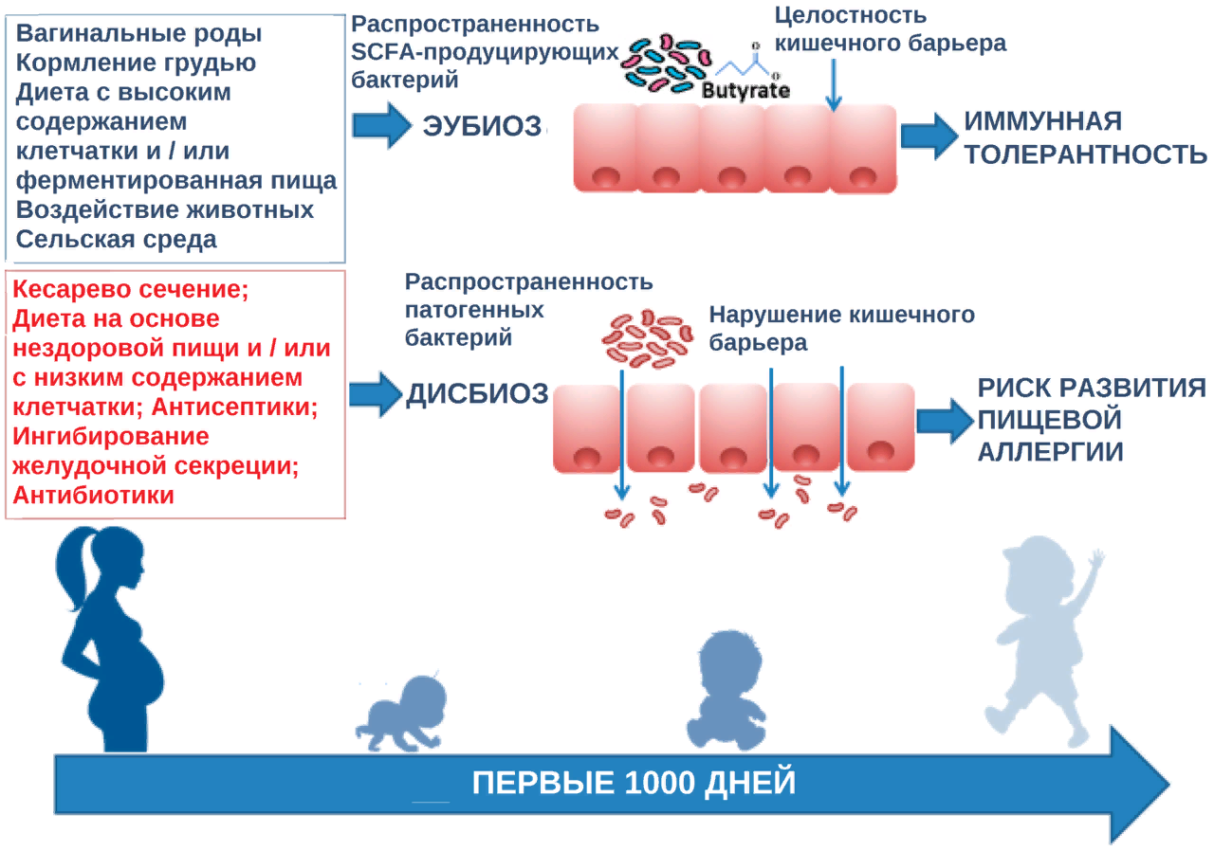

Slide 35

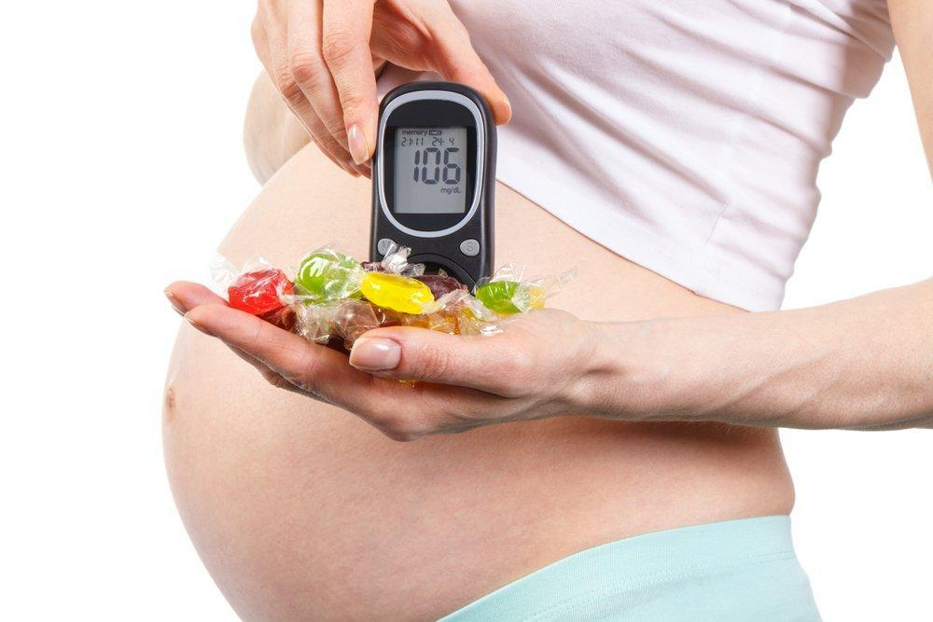
Степень негативного влияния недостаточности питания особенно высока в предгравидарный период и первый триместр беременности, существенно повышая риск развития метаболического синдрома в дальнейшем. При этом снижается не только масса тела ребенка при рождении, что характерно для дефицита поступления пищевых веществ и во второй половине беременности, но и его длина, а также окружность головы, нарушаются процессы формирования центральной нервной системы.
В первые месяцы гестационного процесса закладывается необходимая траектория фетального деления клеток, их пролиферации и дифференцировки. Ключевую роль в определении скорости роста играют изменения нутритивной среды на различных сроках внутриутробного развития.
На программирование может повлиять даже слабая или умеренная недостаточность поступления к плоду пищевых веществ, в том числе микронутриентов, при этом массо-ростовые параметры новорожденного не выходят за пределы общепринятых стандартов. Всемирная организация здравоохранения (ВОЗ; 2017) рекомендует дополнительное назначение беременным женщинам фолиевой кислоты (400 мкг) и железа (30−60 мг), а также кальция (1,5−2,0 г) в группах со сниженным уровнем его потребления. Прием витамина A рекомендован только тем беременным, которые проживают в дефицитных по его содержанию регионах.
Женщины, вступающие в период беременности с нездоровыми пищевыми привычками и ограниченным запасом микронутриентов, в большей степени подвержены избыточной прибавке массы тела и развитию гестационного сахарного диабета.
Оптимальное питание позволяет снизить риск развития таких тяжелых осложнений, как преэклампсия и экламсия.
.

Slide 36


Согласно клиническим рекомендациям Российской ассоциации эндокринологов, для поддержания уровня 25(ОН)D более 30 нг/мл может потребоваться потребление не менее 1500−2000 МЕ витамина D в сутки.
Рекомендации по антенатальной профилактике рахита представлены в национальной программе «Недостаточность витамина D у детей и подростков РФ: современные подходы к коррекции», (2017).
Основные запасы кальция и витамина D в организме плода формируются в последнем триместре беременности. Наиболее активным становится трансплацентарный транспорт холекальциферола и 25(ОН)D, а скорость отложения кальция составляет около 130 мг/сут. Соответственно, важной задачей профилактики рахита у ребенка является организация рационального питания будущей матери, обеспечивающая достаточное поступление кальция, фосфора, витамина D.
Необходимость достаточного обеспечения беременной женщины витамином D определяется тем, что плод полностью зависит от количества холекальциферола и 25(ОН)D, поступающего от матери. При этом только в условиях достаточного количества 25-гидроксихолекальциферола может происходить синтез кальцитриола плацентой и почками плода для удовлетворения его потребностей.
Обоснованной является рекомендация беременным женщинам принимать препараты витамина D в дозе 2000 МЕ в течение всей беременности
Лучшим пищевым источником кальция являются молочные продукты (сыр, молоко, кефир, йогурт, творог). Целесообразно использовать специальные молочные напитки, предназначенные для беременных и кормящих женщин, имеющие сбалансированный состав по основным макро- и микронутриентам и обогащенные витаминами.

Slide 37


Slide 38
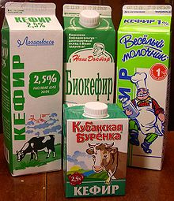
Однако опасен не только дефицит, но и избыточное потребление микронутриентов, особенно витамина А. Имеются отдельные свидетельства о неблагоприятных последствиях длительного применения витаминно-минеральных комплексов, а также отдельные пробелы в доказательной базе по безопасности их использования и степени положительного влияния.
Помимо оптимальной обеспеченности беременных микронутриентами, в последнее время большое внимание уделяется состоянию их кишечной микробиоты. Установлено, что формирование микробиома ребенка начинается еще внутриутробно под влиянием материнских микроорганизмов. Бактерии желудочно-кишечного тракта беременной женщины выполняют две основные функции ― дополнительное выделение энергии, необходимой для быстрого роста и развития плода, а также создание основы для формирующейся микробиоты ребенка
Существенное влияние на микробиоту кишечника оказывает характер питания. Важным признаком здоровья является микробное разнообразие, которое значительно уменьшается при однообразном питании или назначении элиминационных диет.
Степень негативного влияния данного питания усиливается по мере продолжительности монотонной диеты и недостаточного поступления пищевых волокон. Положительное влияние на микробиоту желудочно-кишечного тракта оказывают кисломолочные и пробиотические продукты, которые рекомендуется использовать ежедневно.

Slide 39
Значение микронутриентов в период грудного вскармливания
01
Изменения организма ребенка и матери
в период грудного вскармливания
02
Роль микронутриентов для обеспечения качественного
и количественного состава грудного молока
03
Роль микронутриентов для развития ребенка.
Нутрициальное программирование. Фокус – на ДГК, йод
04
Российские и зарубежные Клинические рекомендации по микронутрициальной поддержки лактации
05
Элевит Кормление как источник основных микронутриентов
для поддержки лактационного периода

Slide 40

ПИТАНИЕ КОРМЯЩИХ МАТЕРЕЙ
Питание должно быть полноценным, разнообразным (включать все группы продуктов) и безопасным. Целесообразным представляется разумное ограничение продуктов с высокой сенсибилизирующей активностью.
Именно рациональное питание матери является важным фактором профилактики развития алиментарно-зависимой патологии и функциональных нарушений у ребенка грудного возраста.
Избыточное поступление отдельных нутриентов, как и недостаточное их содержание в рационе, способно привести к негативным последствиям.
Так, высокая нагрузка молочными продуктами может способствовать развитию сенсибилизации к белкам коровьего молока.
Дефицит докозагексаеновой длинноцепочечной полиненасыщенной жирной кислоты повышает риск аллергических реакций.
Предпочтительная частота приемов пищи в период кормления грудью составляет 5−6 раз/сут: 3 основных и 2−3 перекуса с использованием продуктов здорового питания.
Особое внимание следует обратить на запрещенные продукты и блюда для кормящих женщин: термически не обработанные продукты животного происхождения — сырое и плохо прожаренное мясо (шашлык и др.), рыба, суши, молоко и молочная продукция, яйца.
Ограничительные диеты должны быть строго обоснованы. Исключение продуктов требует их обязательной адекватной замены. Несбалансированные рационы приводят к дефициту поступления пищевых веществ, развитию хронического стресса, что в совокупности может способствовать снижению лактации. Следует помнить о необходимости своевременно расширять назначенную диету по мере улучшения состояния ребенка, ориентируясь на переносимость им продуктов, включаемых в рацион матери

Slide 41
В период грудного вскармливания потребность женщины
в витаминах и минералах возрастает в среднем в 1,5 раза
Материнское молоко:
Полностью отвечает требованиям организма ребенка
Максимально сбалансировано
Компоненты молока влияют на рост и дифференцировку тканей ребенка
Обеспечивает иммунную защиту и развитие иммунитета
Состав грудного молока зависит от:
Потребления матерью питательных веществ
Индивидуальных особенностей
Возраста ребенка (периода кормления)
Возраста матери
Патологических состояний
Л.А. Агаркова, Т.В. Габидулина, Н.А. Габитова, Н.Г. Белова Влияние витаминно-минерального комплекса на становление лактации у женщин после физиологической и осложненной
гестозом беременности. Российский вестник акушера-гинеколога 5, 2011
О.А. Маталыгина Питание беременных и кормящих женщин. Решенные и нерешенные проблемы
Вопросы современной педиатрии, 2008, N 5.-С.58-70
Коденцова В.М., Вржесинская О.А., Лукоянова О.Л. Витамины в питании кормящей женщины и ее ребенка. Гинекология 2002;4:20—23
Ortega R.M. Dietary guidelines for pregnant women. Public Health Nutr 2001;4:1343—1346

Slide 42
Несбалансированное питание при лактации
По результатам 10-летнего наблюдения Института питания РАМН,
дефицит витаминов и минералов у кормящих женщин составляет:
B
Витамины группы В – 20 -100% обследованных
B₆
Фолиевая кислота -70%
A
Аскорбиновая кислота – 13 – 64%
A
Каротиноиды – 25 -94%
%
У 70-80% обследованных наблюдается сочетанный дефицит 3-х и более витаминов
Витаминно-минеральный дефицит в питании снижает ценность грудного молока!
Коденцова В.М., Вржесинская О.А. Витамины в питании беременных и кормящих женщин. // Вопросы гинекологии, акушерства и перинатологии. 2013. Т. 12. № 3. С. 38-50.

Slide 43
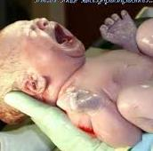
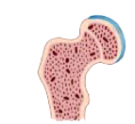
Интересно узнать, что
Ежедневная потеря кальция при лактации увеличивается в среднем на 300 мг, поэтому женщина быстро теряет костную массу¹
Уровень витамина Е у новорожденного невысокий, ребенок получает витамин Е из молозива, что защищает его от окислительного стресса после рождения. Очень важно адекватное потребление витамина Е во второй половине беременности для насыщения молозива
Потребность в кальции во время лактации повышается до 1400 мг/сут²⁾
От Е-витаминного дефицита особенно страдают недоношенные дети^{.3}
1) О.А. Маталыгина Питание беременных и кормящих женщин. Решенные и нерешенные проблемы Вопросы современной педиатрии, 2008, N 5.-С.58-70
2) МР 2.3.1.2432-08. Нормы физиологических потребностей в энергии и пищевых веществах для различных групп населения Российской Федерации. – М., 2008
3) Debier C1. Vitamin E during pre- and postnatal periods. Vitam Horm. 2007;76:357-73.

Slide 44


Особое внимание следует уделять питанию женщины в первую неделю после родов. Щадящий рацион матери будет способствовать адаптации пищеварительной системы ребенка к внеутробному существованию. Важно помнить, что в раннем неонатальном периоде отмечается повышенная проницаемость слизистой оболочки желудочно-кишечного тракта (ЖКТ), и риск сенсибилизации особенно велик. Кормящей женщине не следует употреблять избыточное количество молочных продуктов, поскольку они не влияют на становление лактации, но могут приводить к функциональным расстройствам ЖКТ и аллергическим реакциям у ребенка.
Не рекомендуется использовать соки, морсы (особенно из кислых ягод), орехи, крепкие чай и кофе (ограничение кофеина до 200 мг в сутки; чашка кофе может содержать 60−150 мг кофеина, а чая ― 30−60 мг), концентрированные бульоны, бобовые и другие продукты, способствующие повышенному газообразованию, в том числе сухофрукты. Предпочтительна щадящая тепловая обработка при приготовлении блюд.
Рацион в дальнейшем расширяется постепенно, с учетом переносимости ребенком тех или иных продуктов.
При лактации большое значение имеет достаточное потребление кормящей женщиной жидкости ― «по потребности».
Установлено, что оптимальный рацион кормящей женщины, состоящий из натуральных продуктов, не может содержать достаточного количества витаминов и минеральных веществ. Их дефицит при сбалансированном и разнообразном питании даже в высокоразвитых в экономическом отношении странах (Европа, Япония, США, Австралия и др.) составляет в среднем 20−30%, достигая по отдельным компонентам 50−60%.

Slide 45
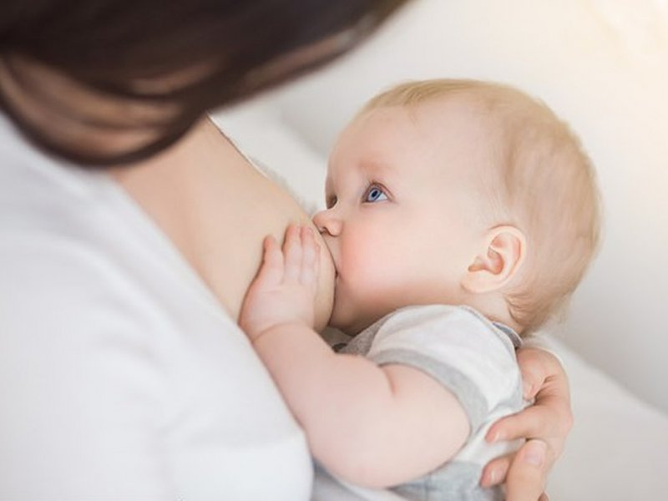
ГРУДНОЕ ВСКАРМЛИВАНИЕ
Естественным и самым физиологичным питанием для ребенка с первых дней жизни является грудное молоко (ГМ), состав которого выходит за рамки простого пищевого обеспечения и является самым важным постнатальным фактором метаболического и иммунологического программирования здоровья младенца. Установлен высокий нутритивный и функциональный потенциал грудного молока, свидетельствующий о биологическом преимуществе и принципиальной незаменимости грудного вскармливания для оптимального развития здорового и больного ребенка. Показано, что ГМ, влияя на экспрессию генов, может менять фенотип и заболеваемость, даже если имеется генетическая предрасположенность к той или иной патологии
Грудное молоко помогает ребенку формировать адекватные циркадные ритмы сна и бодрствования, которые еще не установлены у ребенка первых трех месяцев жизни.
Профилактический эффект грудного вскармливания показан в отношении ряда заболеваний.
Подтверждена роль грудного молока в профилактике острых и хронических инфекций у детей.
Грудное вскармливание связывают со снижением случаев развития среднего отита, инфекций ЖКТ, дыхательных путей (ESPGHAN Committee on Nutrition, 2009). Исследования показали наличие протективного эффекта грудного вскармливания в отношении риска развития воспалительных заболеваний кишечника.
В 2017 г. L. Xu c соавт. опубликовали результаты метаанализа 35 исследований, предоставив доказательства значимого снижения у детей на грудном вскармливании риска развития неспецифического язвенного колита и болезни Крона. Продолжается активное изучение протективного эффекта грудного вскармливания в отношении неинфекционных заболеваний.

Slide 46

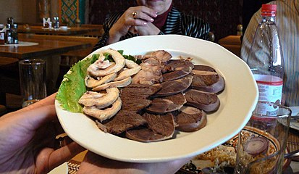

В период лактации могут использоваться специализированные, обогащенные микронутриентами каши, соки, а также лактогонные чаи в рекомендуемом объеме. Получены доказательства усиления лактации на фоне использования растительных добавок, содержащих пажитник, имбирь, куркуму (Bumrungpert, 2018), а также состоящих из силимарина (из расторопши пятнистой) и галеги (Castoldi, 2014).
В рационе матерей могут использоваться национальные молочные/кисломолочные продукты (кроме напитков, полученных спиртовым брожением: так, например, кумыс может содержать до 4,5% спирта)
и виды мяса (оленина, жеребятина, конина и др.).
Возможно более широкое применение речной и озерной рыбы, являющейся традиционным продуктом питания для местного населения.
Однако нельзя забывать об опасности использования свежей, свежезамороженной и сушеной рыбы, а также мяса, не подвергшихся термической обработке из-за риска заражения листериозом, токсоплазмозом, глистными инвазиями

Slide 47


Slide 48


Slide 49


Slide 50


Slide 51


Slide 52
Послеродовая диета в первые дни может включать в себя
Сутки после родов | Продукты
1 сутки | Хлеб в виде сухариков, нежирный бульон, чай
2 сутки | 2 сутки
3 сутки | Говядина в тушеном или отварном виде, Нежирные сорта сыров (соленым и копченым сырам нужно сказать – нет) + меню 1 и 2 дня
Кроме продуктов важно в день выпивать как минимум два литра чистой воды

Slide 53

ПОСЛЕРОДОВАЯ ДИЕТА ПОСЛЕ КЕСАРЕВА СЕЧЕНИЯ Подробнее:
Кесарево сечение – это серьезная операция, после которой организм тратит невероятное количество усилий, чтобы восстановиться. После оперативных родов важно наблюдать не только за репродуктивной системой женщины, но и за работой мочевой и пищевой систем. Для того чтобы помочь организму восстановится, специалисты составляют специальную диету и режим приема жидкости. Стандартная диета матери в этом случае просто необходима. В первые сутки после операции можно употреблять только негазированную минеральную воду. Все остальные питательные вещества поступают в организм внутривенно. Только со вторых или даже с третьих суток в меню добавляются овощные бульоны, куриная грудка и каши цельнозерновые на воде. Далее, рацион женщины после кесарева, ничем не отличается от рациона родившей естественным путем.

Slide 54
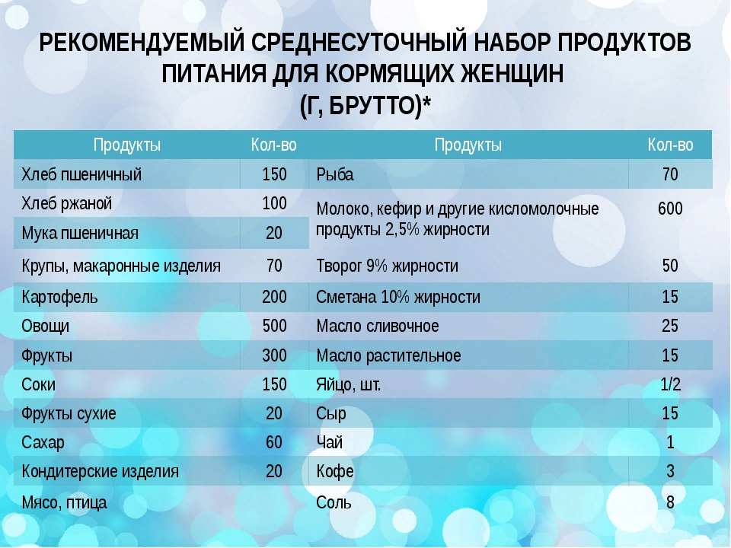

Slide 55


Slide 56


Slide 57
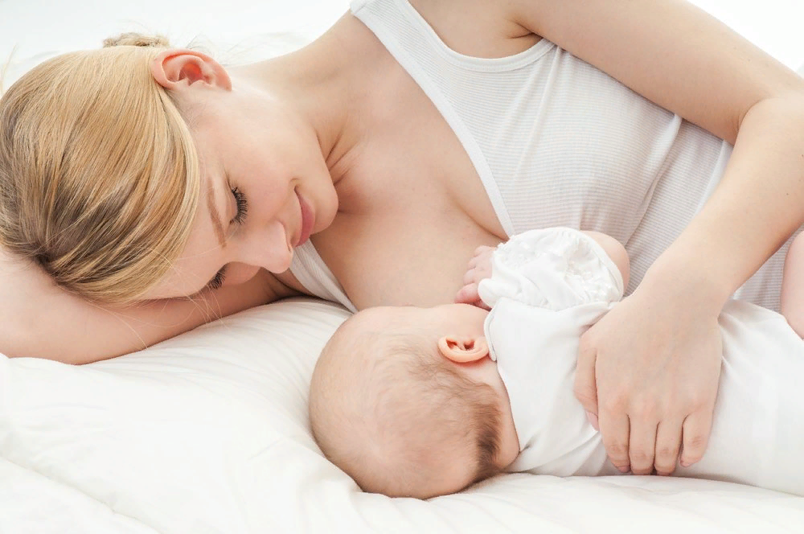

Slide 58


Slide 59

Мы живем в XXI веке, в эпоху научно-технического прогресса.
Неужели человечество не придумало ничего лучшего, чем архаичное грудное вскармливание?

Slide 60


Slide 61


